Slide 1
Rasa custom NLU 모델 제작
20200821
인턴사원 윤용선

Slide 2
목차
서론
Tokenizer
Featurizer
Classifier
실험
결론

Slide 3
1. 서론
챗봇의 기본구조
NLU, Policy, NLG
NLU : Intent 분류, Entity 추출
NLU의 어려움
Rule 기반 방법 적용 어려움
많은 데이터 필요

Slide 4
1. 서론 (계속)
Rasa Customization
언어, 도메인에 적합한 모델 필요
빠른 개발 속도
Contributions
주요 NLU 컴포넌트 customization 진행

Slide 5
2. Tokenizer
Tokenizer
자연어를 처리하기 위해 문장(혹은 문서)를 작은 의미 단위로 구분하는 작업
한국어는 조사, 어미 등 많은 변형이 이뤄지기 때문에 토큰화 과정이 중요
공백 기반 vs 형태소 기반 vs 빈도 기반(BPE)
Mecab
한국어의 경우 형태소 기반이 빈도 기반보다 더 좋은 성능을 보임 [2-3]
Mecab은 다른 형태소 분석기에 비해 빠른 속도를 보임. 이는 실시간 분석이 필요한 대화 모델에서 중요한 장점 [4]

Slide 6
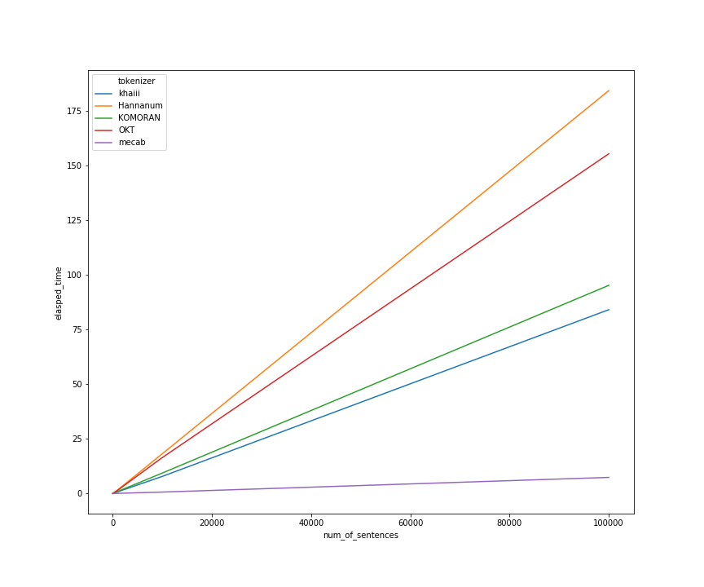
2. Tokenizer (계속)
문장수에 따른 토큰화 작업 시간 비교 [4]

Slide 7
2. Tokenizer (계속)
MecabTokenizer
__init__ : config 등록, Mecab 객체 생성

Slide 8
3. Featurizer
Featurizer
Rasa의 Featurizer는 Dense와 Sparse로 구분
Word Embedding
Word2Vec, FastText

Slide 9
3. Featurizer (계속)
WordEmbedFeaturizer
df

Slide 10
3. Featurizer (계속)
Word Embedding 결과 (시각화)
df

Slide 12
레퍼런스
[1] https://wikidocs.net/book/2155
[2] http://aiopen.etri.re.kr/service_dataset.php
[3] https://blog.pingpong.us/dialog-bert-tokenizer/
[4] https://iostream.tistory.com/144

